Slide 1
JUEGO ARCADE
python-pygame

Slide 2
INTEGRANTES
Edison Jumbo
Bryan Pumisacho
Dennis Nuñez

Slide 3
Objetivo:
Implementar las funciones o camando que dispone la libreria Pygame, para su visualizacion en el programa.

Slide 4
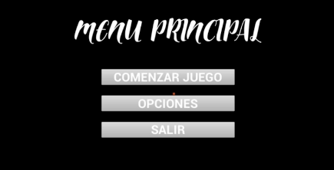
Recursos multimedia a utilizar
creacion de un menu:

Slide 5

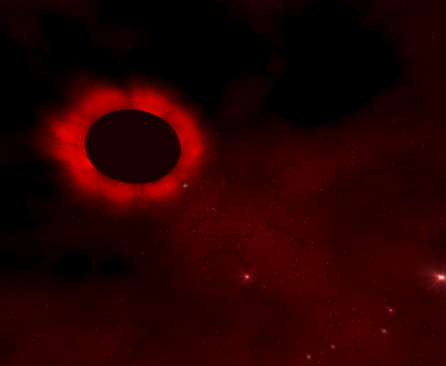
insercion de fondos:

Slide 6
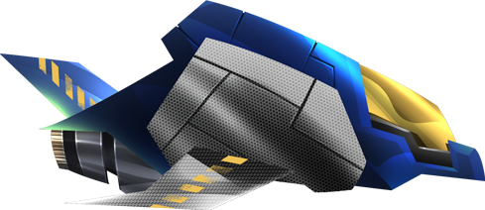
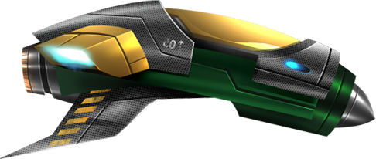
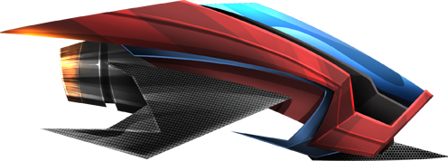
implementacion de naves:

Slide 7

proyectiles:
proyectil usuario
proyectil enemigo

Slide 8
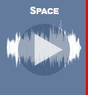
efectos de audio

Slide 9

finalizar juego

Slide 10
MECANICA DEL JUEGO
Al iniciar el juego, el jugador tendrá varias opciones de juego como son: sonido, nivel del juego, uso de juego, entre otros.
Sonido. -Esta opción es para que el jugador escoja, la opción de sonido o sin sonido.
Uso del juego. -Esta opción es para que el usuario conozca cuáles serán las “teclas”, con las que podrá disparar y moverse.
Nivel. – Esta opción es para que el jugador pueda elegir el tipo de dificultad.
Nave. – Esta Opción es para que el jugador puede elegir el tipo de nave a jugar.
Una vez especificado las opciones de juego, el jugador podrá iniciar con el juego. Sin Embargo, en el caso de que el usuario no especifique el nivel o sonio ira por defecto. Es decir, con sonido, nivel fácil o 1 y nave por defecto.

Slide 11
CONCLUSION
La creación del juego, es complementaria para conocer y observar varios de los temas vistos anteriormente, que están vinculados en la programación estructurada y programación orientada a objetos. Logrando conocer y apreciar su funcionamiento dentro de un programa

